Slide 1

Le b.a.-ba des REL :
Pourquoi partager ses ressources
9 décembre 2024
Marianne Dubé, conseillère pédagogique, Université de Sherbrooke et fabriqueREL
Accompagnée par Christian Lachapelle et Nadia Villeneuve
Pour citer ce document : Dubé, M. (2024). Le b.a.-ba des REL : Pourquoi et comment partager ses ressources [Support de présentation]. fabriqueREL. CC BY. Ce document est une version adaptée de Dubé, M. (2021). Le b.a.-ba des REL [Support de présentation]. fabriqueREL. CC BY.

Slide 2
Contexte
Sollicitation de la fabriqueREL 2025 (10 fév. 2025)
Série de deux webinaires :
  B.a.-ba des REL (aujourd’hui)
  Introduction aux licences CC : mercredi 11 décembre 11h à 12h

Slide 3
Informations techniques
Fonctionnalités de la plateforme et ergonomie ajustable (micro/caméra)
Utilisation du clavardage et main levée
Enregistrement (CC BY) et accès à la présentation
Portrait des participants

Slide 4
Déroulement
Quoi? Définition et caractéristiques
Pourquoi? Principes en appui et les avantages
Comment? …en créer?
Discussion

Slide 5
1. Quoi ?
Définition et caractéristiques

Slide 6


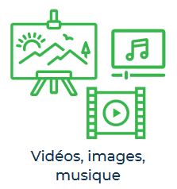






Ressource éducative libre (REL)
  Matériels d’enseignement, d’apprentissage ou de recherche publiées avec une licence de propriété intellectuelle permettant leur utilisation, adaptation, modification et distribution à titre gratuit (UNESCO).

Slide 7
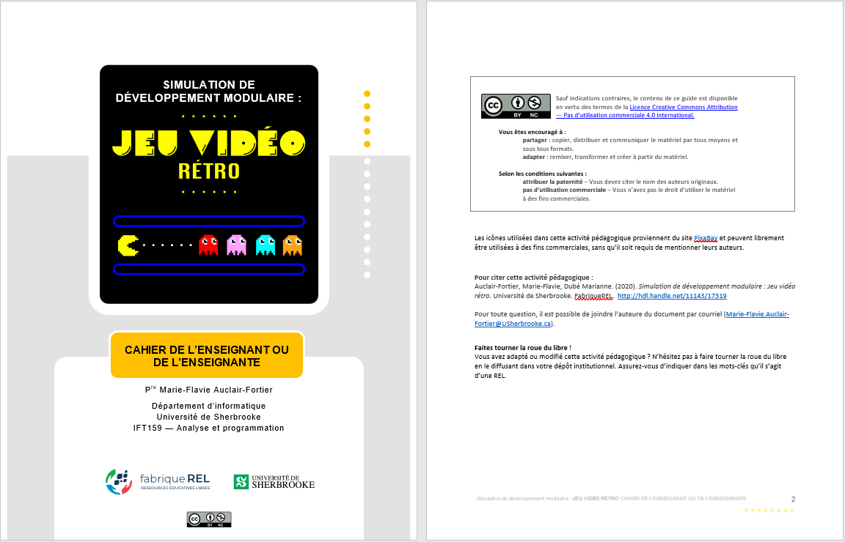
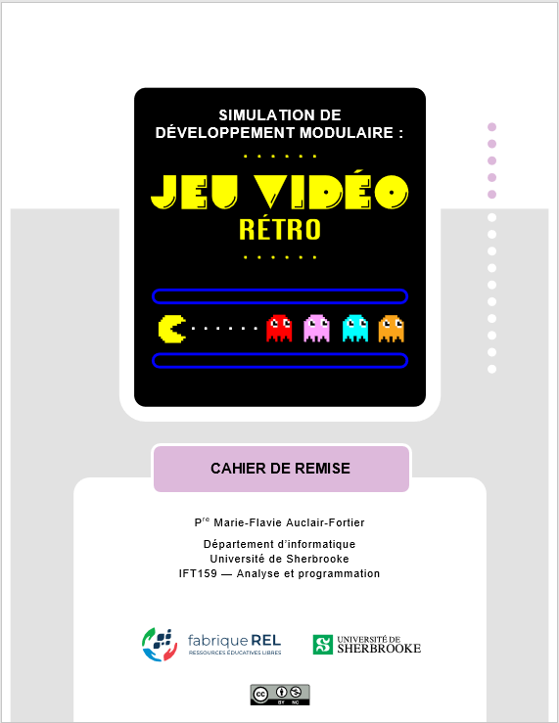
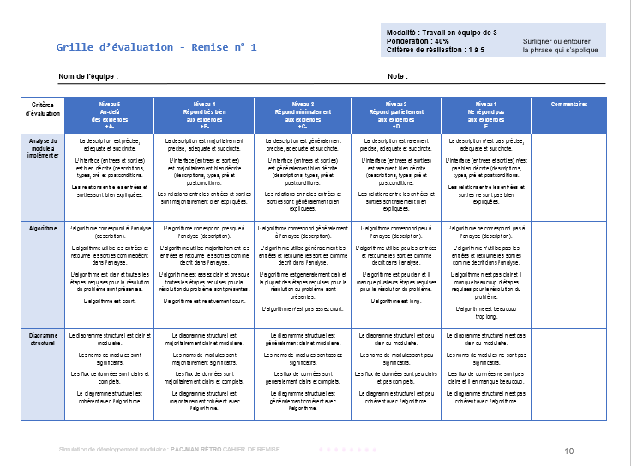
Exemple scénario d’apprentissage
Source : Auclair-Fortier, M.-F. (2020). http://hdl.handle.net/11143/17319
Notes:
Granule = grille d’évaluation pouvant être extraite du cahier de remise et être utiliser dans un autre contexte.
En quoi cette ressource est-elle une REL vs toute autre ressource d'enseignement? …les libertés accordées à l’utilisateur
Pour accéder à la REL et aux fichiers sources : http://hdl.handle.net/11143/17319

Slide 8

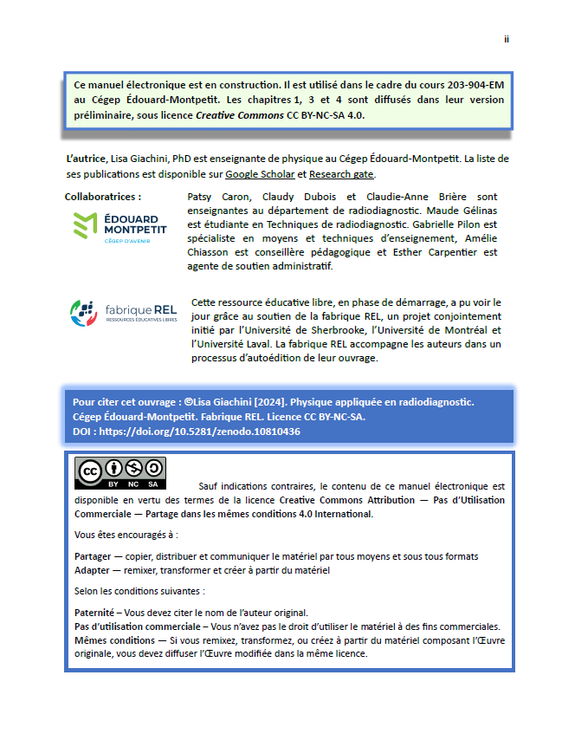
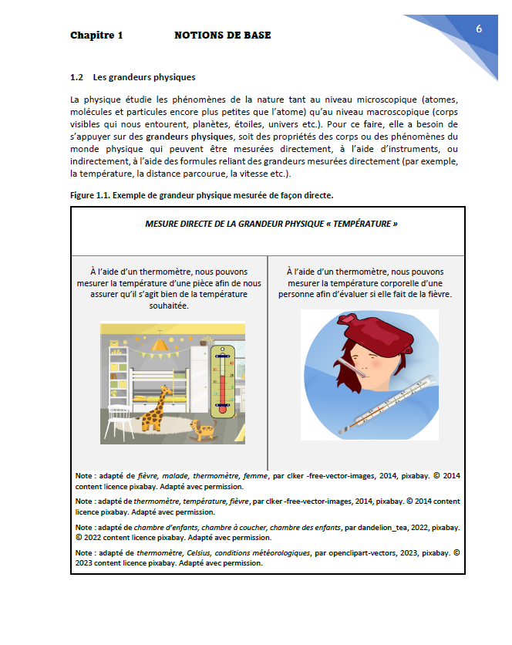
Exemple notes de cours
Source : Jiachini, L. (20204). https://zenodo.org/records/10810436

Slide 9
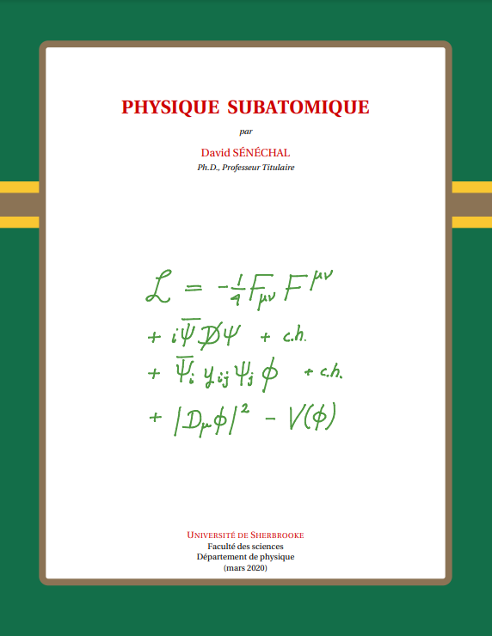
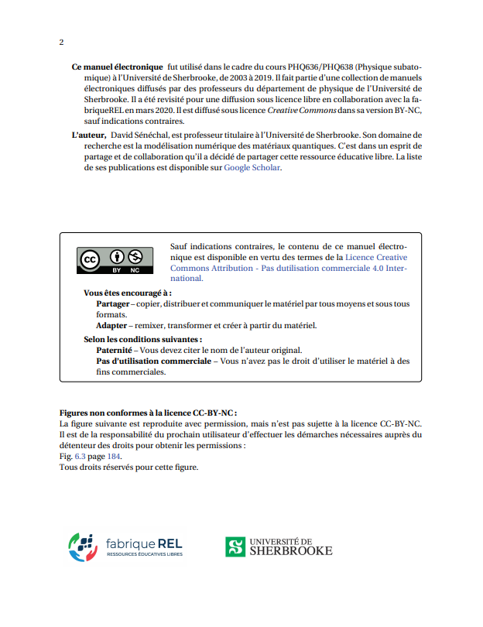
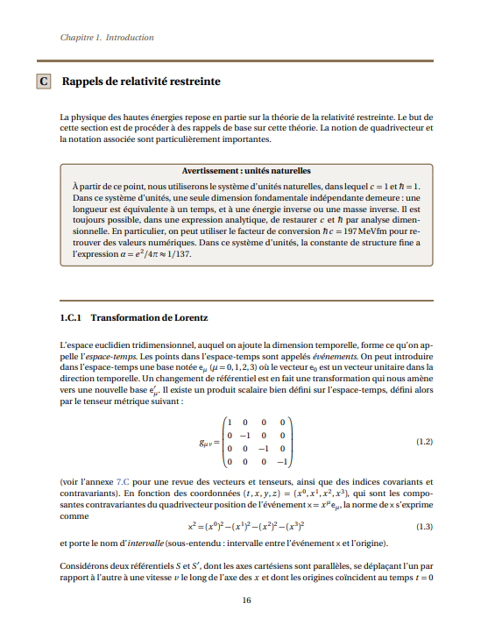
Manuel (rédigé en LaTex)
Source : Sénéchal, D. (2020). http://hdl.handle.net/11143/17059

Slide 10
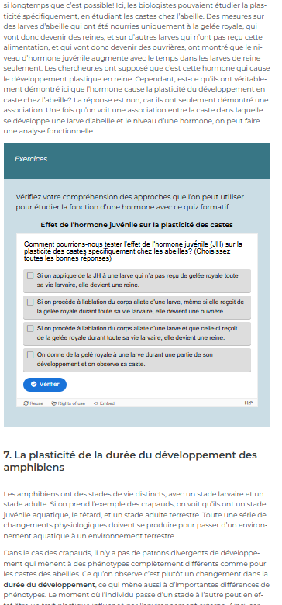
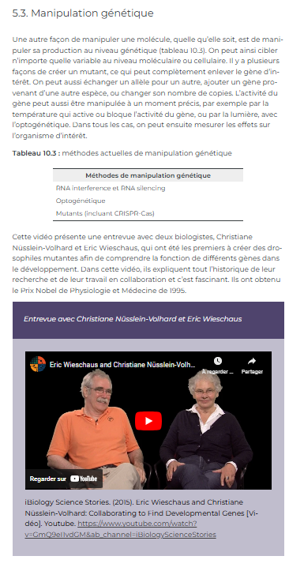

Manuel (rédigé avec Pressbooks)
Source : Aubin-Horth. (2024). https://pressbooks.etsmtl.ca/ecoevolutive/

Slide 11
Le partage à RELais…l’histoire d’une REL
1
Source: Cégep Marie-Victorin. (2017).

Slide 12
Le partage à RELais…l’histoire d’une REL
2
1
Source: Cégep Marie-Victorin. (2017).
Source: Lemieux, K. et Morin, S. (2020).

Slide 13
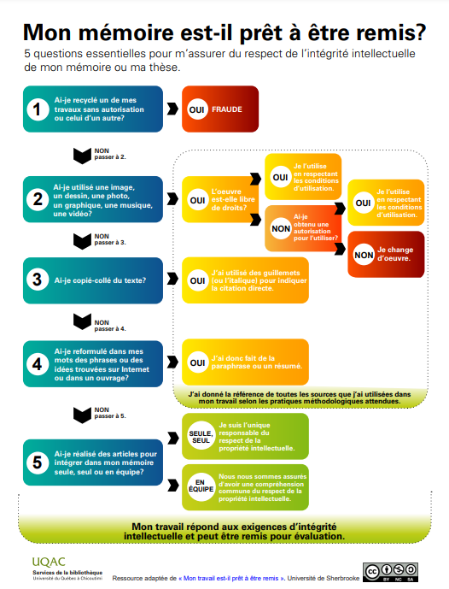
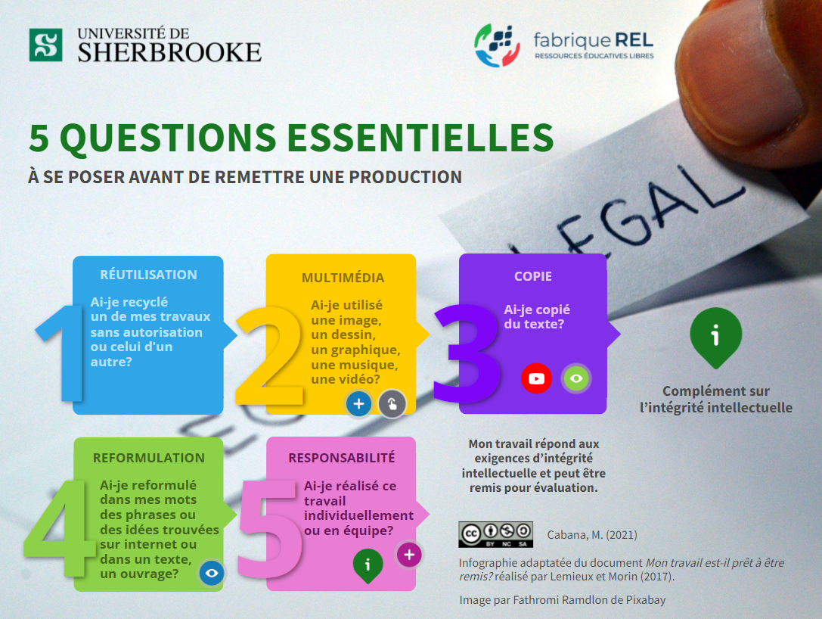
Le partage à RELais…l’histoire d’une REL
3
2
4
1
Source: Champlain College. (s.d.)
5
Source: Cégep Marie-Victorin. (2017).
Source: UQAC. (s.d.).
Source: Lemieux, K. et Morin, S. (2020).
Source: Cabana, M. (2021).

Slide 14
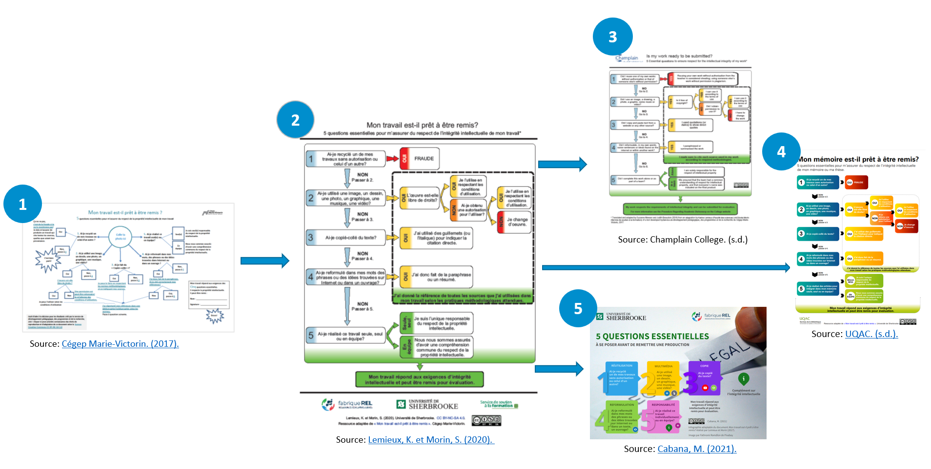
Le partage à RELais…l’histoire d’une REL
?
?
?
?
?
?

Slide 15
2. Pourquoi ?
Les principes en appui
Les avantages et les enjeux

Slide 16
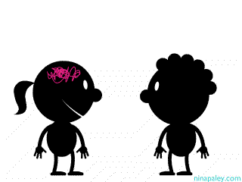
De grands principes en appui
La connaissance comme un bien commun
2. L’inclusion (EDI) et l’accès à la réussite
3. La production et la consommation responsable (lien avec ODD)
4. La participation et la collaboration
Source : Paley, N. (s.d.). Transmission (gif)

Slide 17
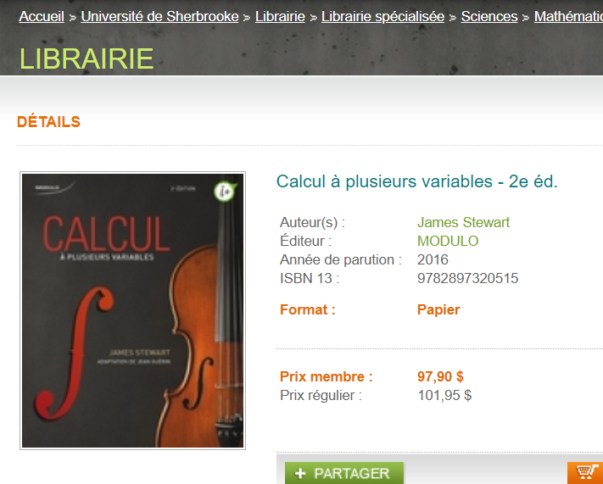

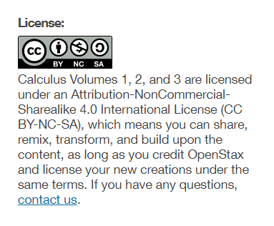
Accessibilité financière et consommation responsable
Tous droits réservés : COOPSCO, UdS
Strang, G. et al. (2021). Calculus Volume 3. OpenStax. CC BY-NC-SA

Slide 18


Strang, G. et al. (2021). Calculus Volume 3. OpenStax. CC BY-NC-SA
Source : https://savoirs.usherbrooke.ca/handle/11143/21866

Slide 19
3. Comment?
Création
Options de partage

Slide 20
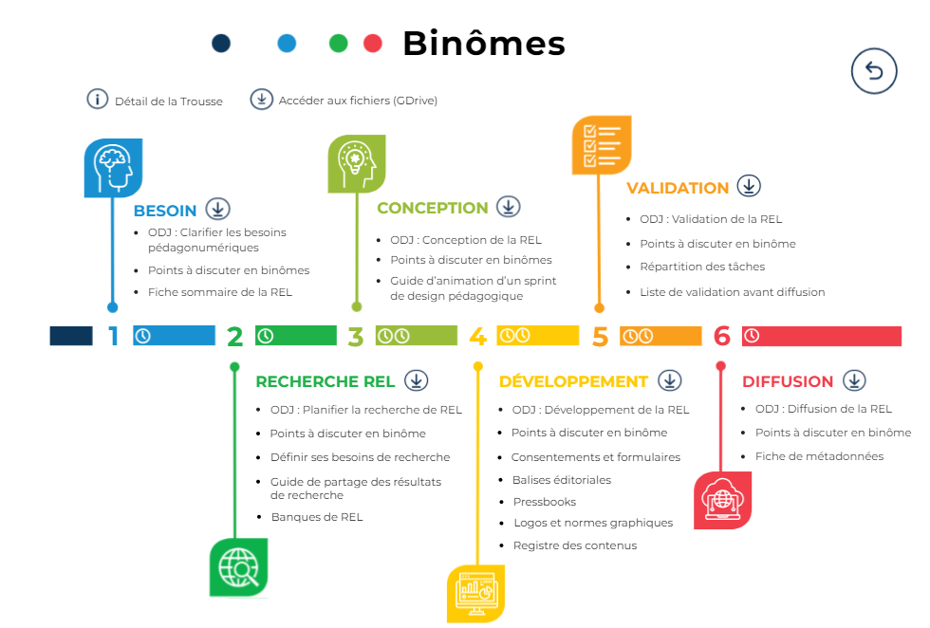
Ressources et outils pour créer une REL
Source : fabriqueREL
https://fabriquerel.org/trousse/

Slide 21
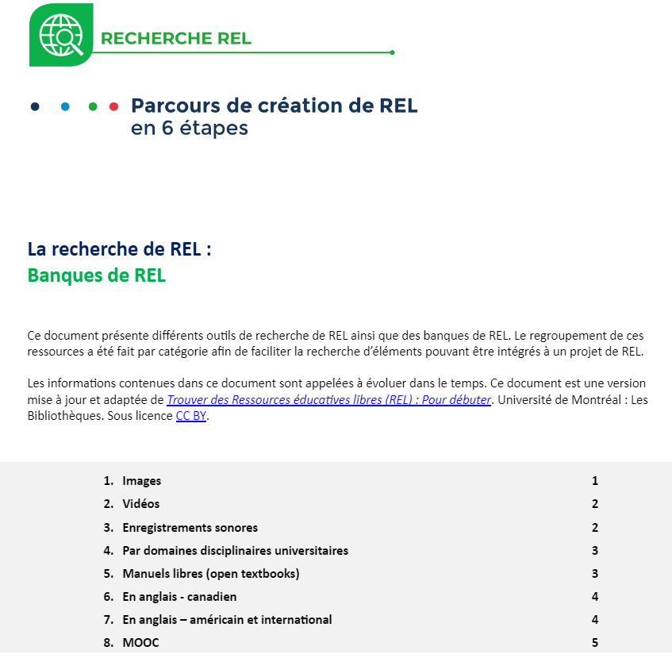
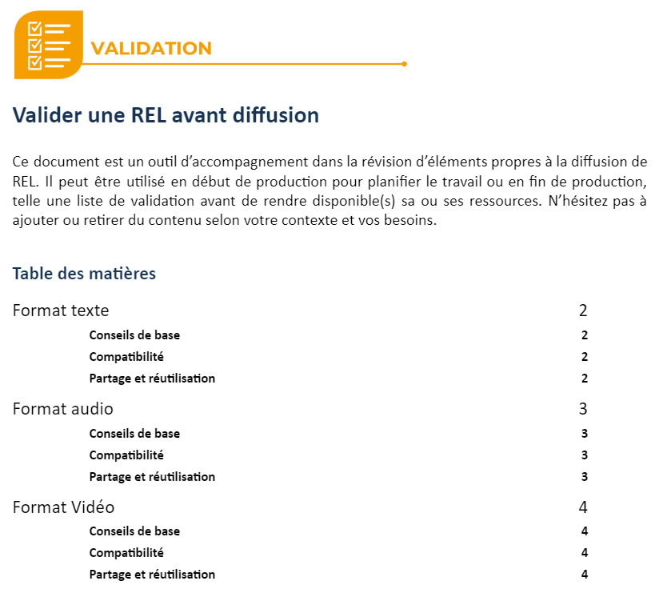
Exemples

Slide 22
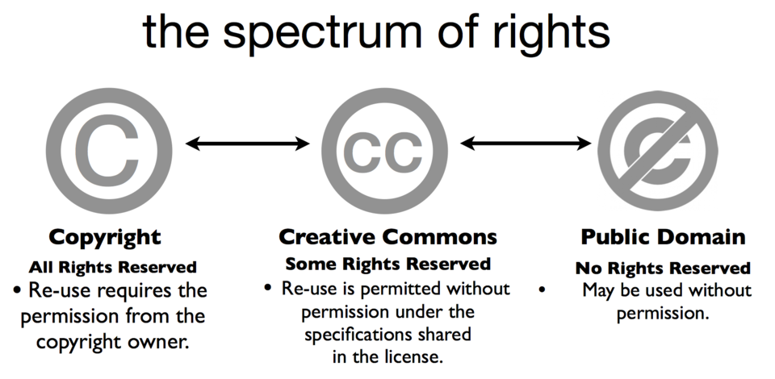
Spectrum of rights, sous licence CC BY NC 4.0

Slide 23
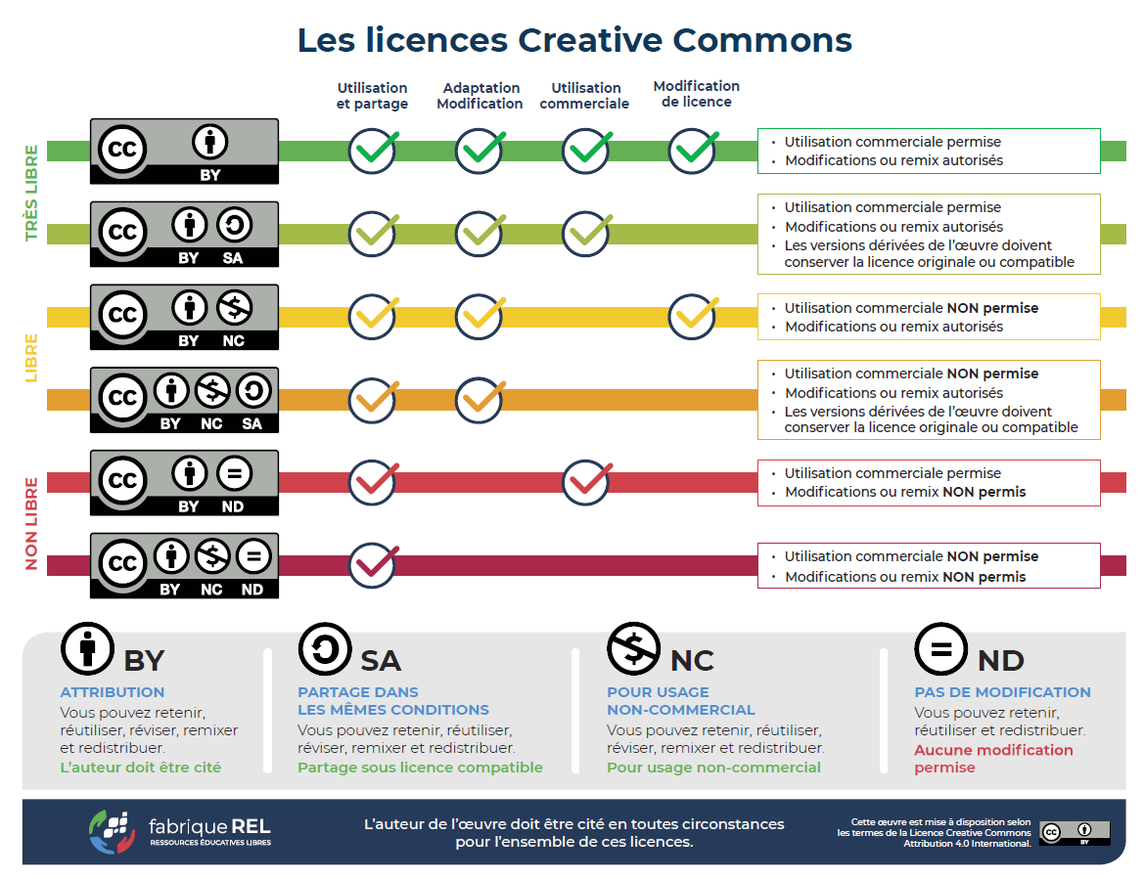
Libre accès
https://fabriquerel.org/licences/

Slide 24
4. Discussion
Rappel : sollicitation
Questions / réponse

Slide 25
Rappel : sollicitation 2025
Documentation : https://fabriquerel.org/documentation/#1682000158001-b1b9dc81-3093
Date limite pour déposer un projet : lundi 10 février 2025, à midi
Deux catégories : Notes de cours (max 10 000$) / Manuel (max 15 000$)

Slide 26
CONDITIONS GÉNÉRALES DE RECEVABILITÉ D’UN PROJET (p.5)
-le projet de REL doit s’inscrire à l’intérieur d’une activité créditée et doit cibler principalement les personnes étudiantes ;
-démontrer l’expertise disciplinaire et pédagogique de la personne enseignante porteuse du projet (un CV court doit être fourni) ;
-démontrer un potentiel significatif de production ou d’enrichissement d’une ou de plusieurs REL ;
-recevoir l’appui formel de la direction du collège ou de la faculté ou de l’école d’affiliation de la ou des personnes qui proposent le projet, ainsi que l’engagement de cette dernière à favoriser la réalisation du projet. Cela doit se traduire, sauf exception justifiée, par la mise à disposition d’une personne bibliothécaire et d’une personne conseillère pédagogique pour soutenir le projet (binôme) ;
-être réalisable en 10 mois : diffusion du projet terminé au plus tard le lundi 2 mars 2026.

Slide 27
Pour aller plus loin, en simplicité
Qu’est-ce qu’une REL https://fabriquerel.org/rel/
Les licences https://fabriquerel.org/licences/
Créer des ressources éducatives libres : un parcours structurant pour une qualité optimale (chapitre) http://hdl.handle.net/11143/22115
Créer des REL https://fabriquerel.org/processus-de-creation/
REL disponibles financées par fabriqueREL https://zenodo.org/communities/fabriquerel/
Trouver des REL https://docs.google.com/document/d/19qaDiUtjDFCBXbixdpWrOO26a3Txx0VO/edit?usp=sharing&ouid=113345080675498727959&rtpof=true&sd=true
Réflexion sur sa relation au savoir https://www.usherbrooke.ca/ssf/veille/perspectives-ssf/numeros-precedents/avril-2021/profession-citoyen/

Slide 28

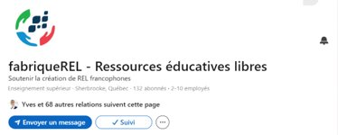

Pour nous joindre
Des questions concernant le dépôt d’un projet?
projets@fabriquerel.org
Suivez-nous sur LinkedIn!
Visitez notre site Web!
fabriquerel.org

Slide 29
Merci!
À surveiller
Introduction aux licences CC : 11 décembre 11h (sur inscription)
Séance d’information : 21 janvier à midi (sur inscription)
Documents de la sollicitation 2025
https://fabriquerel.org/

